Slide 1
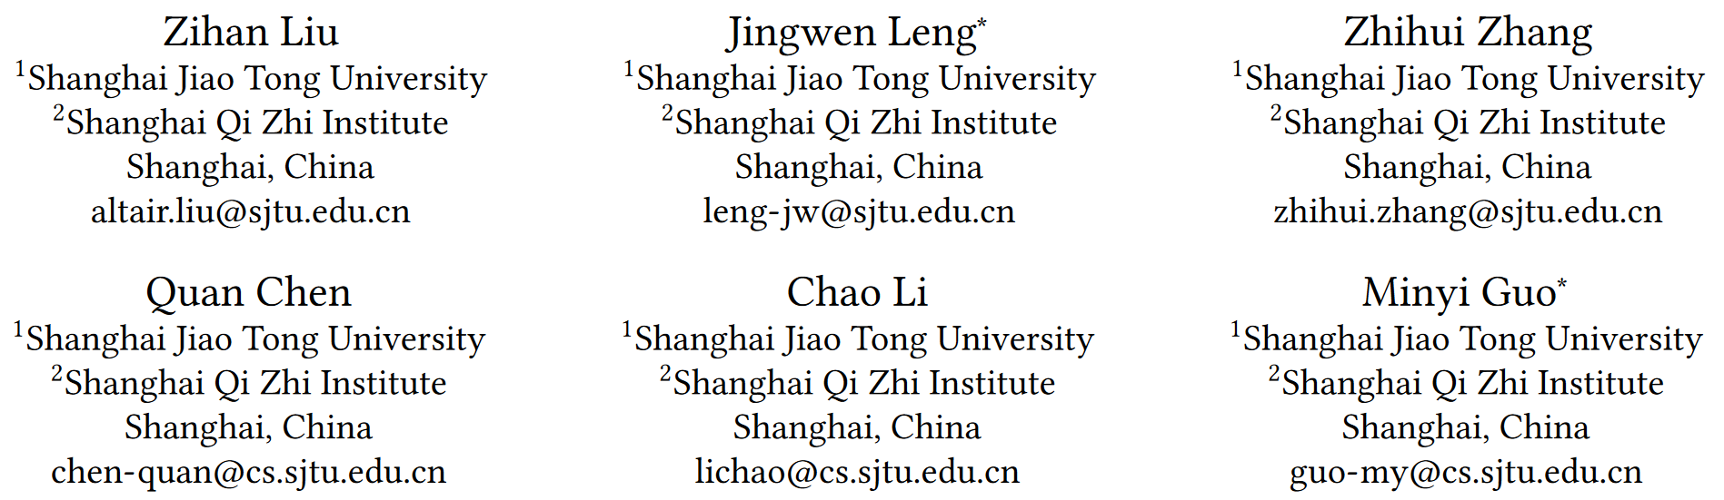

VELTAIR: Towards High-Performance Multi-tenant Deep Learning Services via Adaptive Compilation and Scheduling
ASPLOS 2022

Slide 2
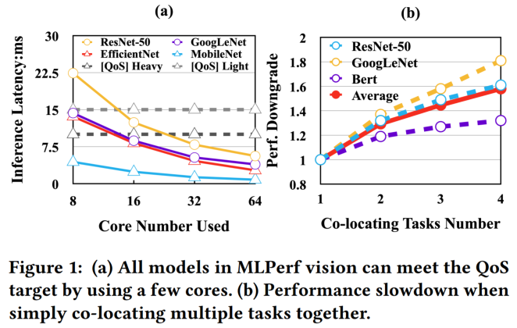
Background
高性能CPU可以作为深度学习的后端
  通过并行提高吞吐量
  模型间资源竞争(interference)会导致性能下降

Slide 3
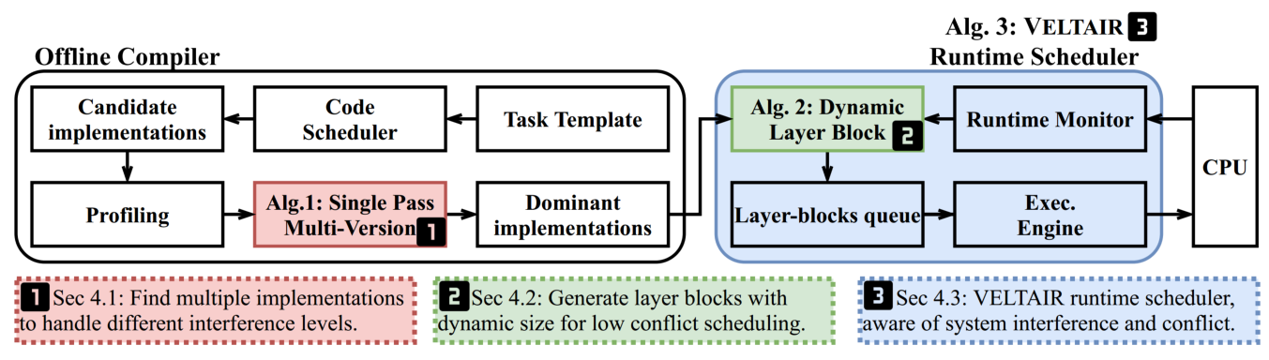
VELTAIR
从编译与调度两方面入手
  编译：考虑interference，在不同硬件利用率下生成多份二进制文件(TVM)
  调度：自适应layer-block调度(将多个layer组织成block)

Slide 4
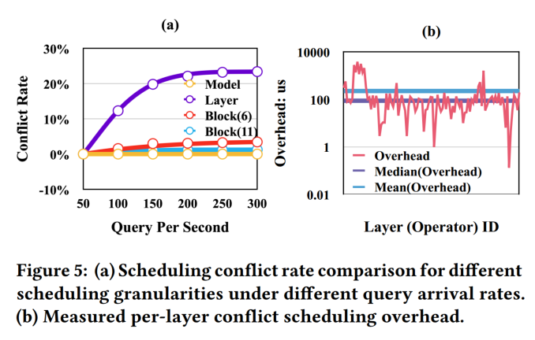
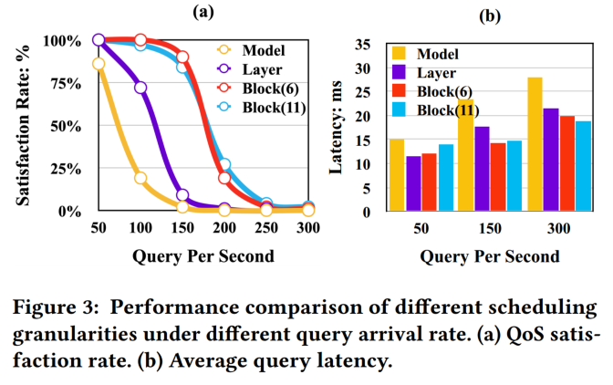
Layer-Block Formation
调度粒度trade-off
  粗粒度(model)的调度无法充分利用硬件资源
  细粒度(layer)的调度容易产生interference

Slide 5
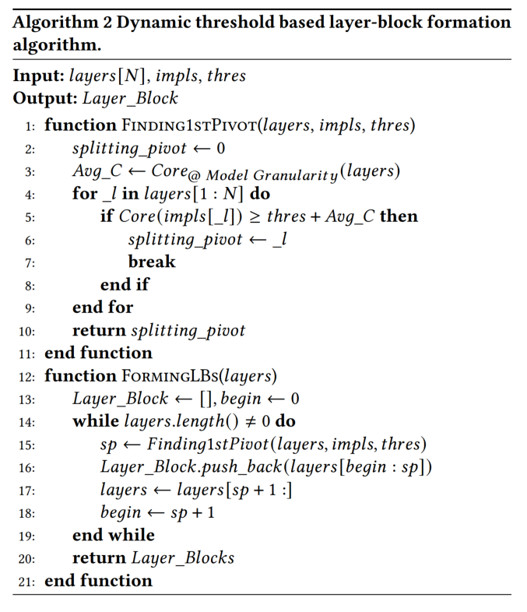
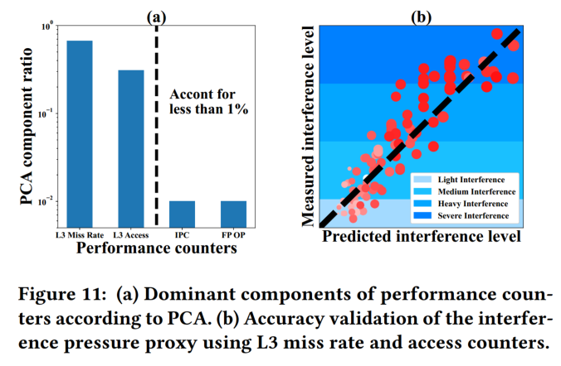
Layer-Block Formation
根据运行时负载动态调整调度粒度
  寻找对性能计数器影响较大的因素
  简单的线性模型就能较好地预测负载水平
    说明这些因素确实能够反映负载水平
L3 Cache由多个CPU共享
threshold为何与CPU核数相关？

Slide 6
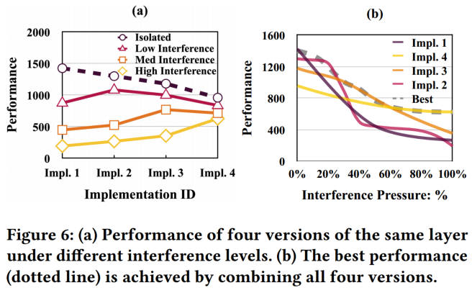
Multi-Version Static Compilation
考虑interference的代码编译(以layer为单位)
  单一版本静态编译
    当实际负载与编译时负载差距过大时会导致性能大幅下降
  运行时JIT编译
    时间开销过大
    占用计算资源
  多版本静态编译
    根据interference情况动态切换
    多版本代码size问题
    每种interference情况都需要编译
      多次调用TVM Scheduler开销大

Slide 7
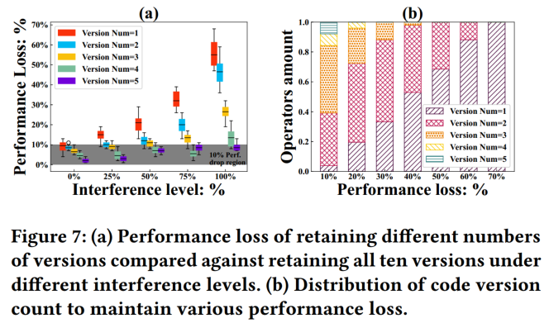
Multi-Version Static Compilation
多版本代码存储开销
  在代码版本数目为5时基本上能满足所有场景

Slide 8
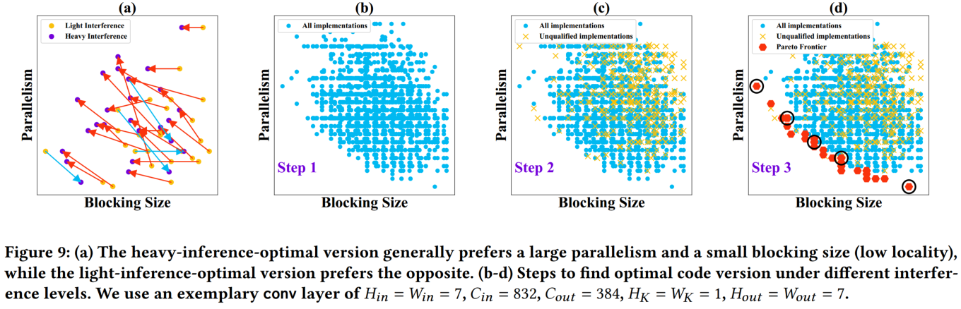
Single-Pass Static Multi-Version Compiler
编译加速：Single Pass 静态多版本编译(以layer为单位)
  使用proxy度量interference，避免多次调用TVM Scheduler
    Parallelism：loop unrolling factor * parallelization factor
    Locality：blocking size

Slide 9
Single-Pass Static Multi-Version Compiler
编译加速：Single Pass 静态多版本编译(以layer为单位)
  记录尽可能多的样本
  筛选掉不满足QoS目标的样本
  将帕累托前沿点作为最终候选版本

Slide 10
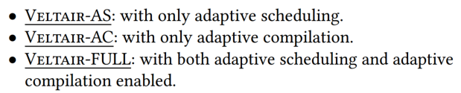
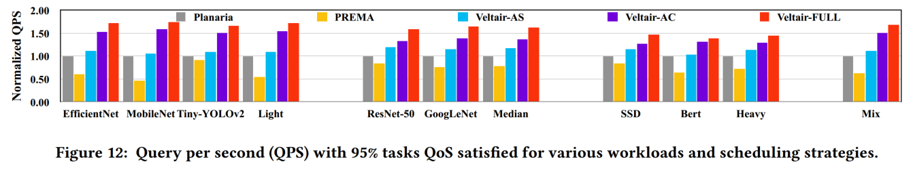
Evaluation
实验结果
  Planaria：软硬件协同设计方案
    将其中的软件调度移植到CPU上
  PREMA：temporal multitasking
    允许高优先级的任务抢占

Slide 11
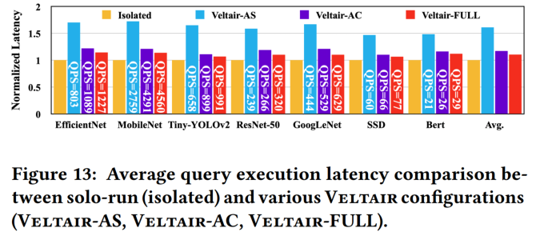
Evaluation
实验结果
  多版本代码的效果非常明显

Slide 12
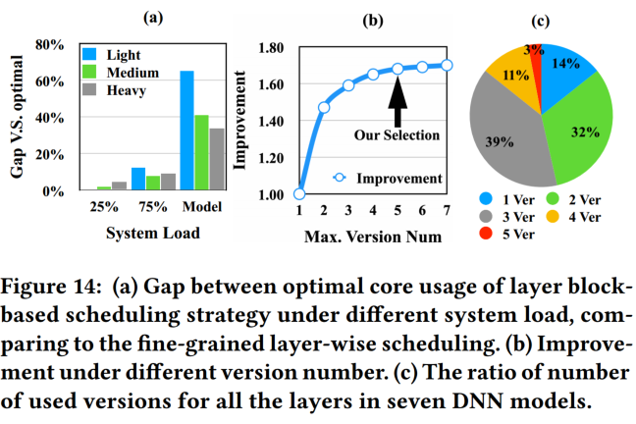
Evaluation
实验结果
  系统负载越高，调度策略优势越大
  在大多数场景下保留3-4个版本即可满足要求

Slide 13
谢谢！

